Slide 1
2023-11-13 - U3V Obdržálek
m
Paradoxy STR
U3V
Jan Obdržálek
2023-11-13
1/44

Slide 2
2023-11-13 - U3V Obdržálek
m
m
Dva demokratické pilíře STR
1) Všechny IS jsou rovnoprávné
konec vlády jediného absolutního prostoru a času
2) Co má světelnou rychlost c
v jedné IS, má ji v každé IS
stejné světlo všem!
nečekáme na nekonečno (c = c‘ ≠ ∞)
2
Notes:
2
2015-01-13-T19:30 ☺ U3Vidoskop

Slide 3
Porovnání teorií s experimenty
2023-11-13 - U3V Obdržálek
m

Slide 4
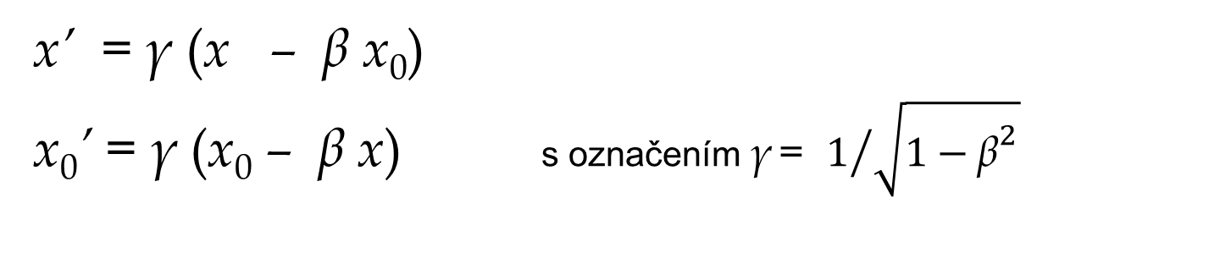
2023-11-13 - U3V Obdržálek
Přechod mezi inerciálními soustavami
Klasicky – Galileo:
x’ = x – V t
t’ = t neboli s označením x₀ = ct, β = V/c
x’ = x – β x₀
x₀’ = x₀
Relativisticky – Lorentz:
x’ = γ (x – β x₀)
x₀’ = γ (x₀ – β x) s označením γ = $1/{\sqrt{1−{\text{β}}^{2}}}$
4/44
Notes:
4
2015-01-13-T19:30 ☺ U3Vidoskop

Slide 5
2023-11-13 - U3V Obdržálek
Přechod mezi IS podle STR (Lorentz)
Lze dokázat, že to jinou trafo nejde:
1) Aby každý rovnoměrný přímočarý pohyb přešel opět v rovnoměrný přímočarý pohyb, musí být transformace lineární.
x’ = γ (x – B x₀)
x₀’ = γ (C x₀ – D x)
2) Najdeme potřebné 4 parametry γ, B, C, D
ze 4 „přirozených“ podmínek .
5/44
Notes:
5
2015-01-13-T19:30 ☺ U3Vidoskop

Slide 6
2023-11-13 - U3V Obdržálek
Podmínky pro trafo
S’ má vůči S rychlost V
S má vůči S’ rychlost –V
Která rychlost w (= v/c₀) se zachovává?
  w = ∞ (současnost): Galileo;
  w = 1 (rychlost světla): Lorentz.
Zpětná trafo má tvar jako přímá s V↔ –V
x’ = γ (x – B x₀)
x₀’ = γ (C x₀ – D x)
6/44
Notes:
6
2015-01-13-T19:30 ☺ U3Vidoskop

Slide 7
2023-11-13 - U3V Obdržálek
Lorentzova trafo (odvození, 1.krok)
S’ má vůči S rychlost β:
Počátek x’ = 0 ve všech časech x₀’ vyhovuje podmínce
x = V t = β x₀
Odtud plyne B = β (ostatní γ, C, D zatím libovolná).
x’ = γ (x – B x₀)
x₀’ = γ (C x₀ – D x)
0 = γ (x – B x₀)
0 = γ (x – B x₀) x’ = γ (x – β x₀)
x₀’ = γ (C x₀ – D x) x₀’ = γ (C x₀ – D x)
Hledáme zbývající 3 parametry γ, C, D.
7
Notes:
7
2.11.2010 Na Smetance

Slide 8
2023-11-13 - U3V Obdržálek
Lorentzova trafo (odvození, 2.krok)
S má vůči S’ rychlost – β:
Počátek x = 0 ve všech časech x₀ vyhovuje podmínce
x’ = – V t’ = – β x₀ ’
Odtud plyne C = 1 (ostatní γ, D zatím libovolná).
x’ = γ ( – β x₀) x’ = γ (x – β x₀)
x₀’ = γ (Cx₀ )
Hledáme zbývající 2 parametry γ, D.
x’ = γ (x – β x₀)
x₀’ = γ (C x₀ – D x)
x’ = γ ( – β x₀) x’ = γ (x – β x₀)
x₀’ = γ (Cx₀ ) x₀’ = γ ( 1 x₀ – D x)
8
Notes:
8
2.11.2010 Na Smetance

Slide 9
2023-11-13 - U3V Obdržálek
Lorentzova trafo (odvození, 3.krok)
Rychlost w = 1 se zachovává: x/x₀ = 1 → x’/x₀’ = 1
x’ γ (x – β x₀) (x – β x₀) (1 – β)
x₀’ ⁼ γ (x₀ – D x) ⁼ (x₀ – D x) ⁼ (1 – D)
Odtud plyne D = β (γ je zatím libovolné).
x’ γ (x – β x₀) (x – β x₀)
x₀’ ⁼ γ (x₀ – D x) ⁼ (x₀ – D x)
= 1
x’ = γ (x – β x₀)
x₀’ = γ (x₀ – β x)
x’ = γ (x – β x₀)
x₀’ = γ (x₀ – D x)
x’ = γ (x – β x₀) x’ = γ (x – β x₀)
x₀’ = γ (x₀ – β x) x₀’ = γ (x₀ – β x)
Hledáme zbývající 1 parametr γ.
9
Notes:
9
2.11.2010 Na Smetance

Slide 10
2023-11-13 - U3V Obdržálek
Lorentzova trafo (odvození, 4.krok)
Zpětná transformace má stejný tvar jako přímá;
vyřešíme původní soustavu x´=… x₀´=… , abychom dostali x =… x₀ =…
a) x’ = γ ( x– βx₀) · 1
b) x₀’ = γ (–βx + x₀) · β
a) x’ = γ ( x– βx₀) · 1 · β
b) x₀’ = γ (–βx + x₀) · β · 1
a) x’ = γ ( x– βx₀)
b) x₀’ = γ (–βx + x₀)
x’ + β x₀’ = γ x (1 – β²)
β x’ + x₀’ = γ x₀(1 – β²)
roznásobíme γ
a‘) γ (x ’ + β x₀’) = x γ²(1 – β²)
b‘) γ (x₀ ’ + β x’) = x₀ γ²(1 – β²)
inverzní trafo
(levou stranu napravo)
je-li γ ² = 1 /(1 – β² ), má inverzní trafo stejný tvar jako přímá.
10
Notes:
10
2.11.2010 Na Smetance

Slide 11
2023-11-13 - U3V Obdržálek
Lorentzova trafo (shrnutí)
Označme
(Lorentzův činitel)
Přímá Lorentzova transformace: β = V/c
x’ = γ (x– β x₀) = γ ( x – β x₀)
x₀’ = γ (x₀– β x) = γ (– β x + x₀)
Inverzní Lorentzova transformace: β’ = – β
x = γ (x’+ β x₀’) = γ ( x’+ β x₀’)
x₀ = γ (x₀’+ β x’) = γ ( β x’ + x₀’)
11/44
Notes:
11
2.11.2010 Na Smetance

Slide 12
2023-11-13 - U3V Obdržálek
Lorentzova trafo ve 3D
Zcela prosté, milý Watsone: pro y, z se nic nemění
x₀’ = γ (x₀– β x)
x’ = γ (x– β x₀)
y’ = y
z’ = z
12/44
Notes:
12
2.11.2010 Na Smetance

Slide 13
2023-11-13 - U3V Obdržálek
m
m
m
Grafický popis pohybu 1
Poloha x bodu na přímce se mění s časem t;
  graficky:
  osa svislá – čas t
  osa vodorovná – poloha x
Prostoročas (rovina x, t):
Bod {x, t} v prostoročasu = „událost“
KDE: x ↔
KDY: t ↕
Všechny události zaznamenáme do Archivu
13/44

Slide 14
m
m
m
m
m
m
m
m
m
m
m
m
2023-11-13 - U3V Obdržálek
Grafický popis pohybu 2
Zjednodušení - události jen na přímce (v místě x a čase t)
Zanesu do Archivu (grafikon) v rovině [x, t] – a jak je čtou jiní?
Dosud - táž současnost vodorovně i pro různě rychlé soustavy
Barevné světočáry
t
t
t
1-
1-
1-
0
1|
x
V STR
různě rychlé soustavy
- různé současnosti
a měřítka
t
t
t
světlo
A TO JE VŠECKO!
1-
1-
1-
x
1|
x
1|
0
1|
x
14/44

Slide 15
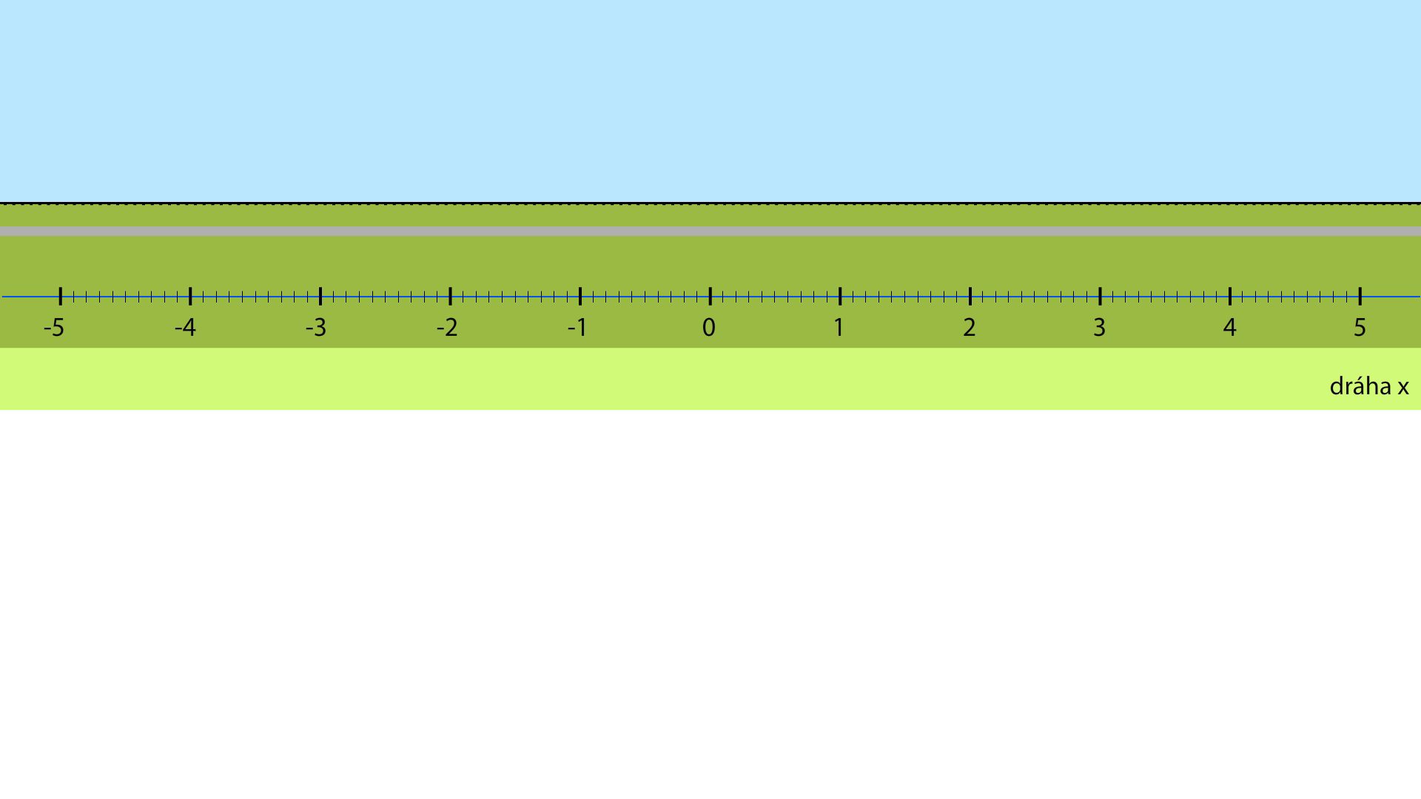
2023-11-13 - U3V Obdržálek
m
Archiv snímků
15/44

Slide 16
2023-11-13 - U3V Obdržálek
m
m
m
m
m
znovu Archiv snímků (= grafikon)
m
Jsem uprostřed silnice (bod 0), napravo sedí kočka a pes, nalevo holub. Filmuji silnici a skládám okamžité snímky do pásků, a ty za sebe.
t/s (kdy)
6
_____________________________________________
_____________________________________________
5
_____________________________________________
Světočáry holubice, kočky a psa
___________________________________________
4
___________________________________________
____________________________________________
3
_________________ ___________________________
___________________ _______________________
2
___________________________________________
________________ ____________________________
1
_______________ _____________________________
___________  ________________________________
___________0________________________________
0
1
x/m
(kde jsou)
-2
-1
0
2
3
4
5
16/44

Slide 17
2023-11-13 - U3V Obdržálek
Pár nových termínů
  Délka vozu = (poloha začátku) – (poloha konce)
  pohybuje-li se vůz: obě polohy současně
  ⇒ souvislost měření délky a času
  Světočára: popisuje pohyb (polohu bodu v čase)
  je na ní časová stupnice (t) = lokální čas
  „Současnice“: spojuje události ve stejném čase
  (u nás v 1D: vodorovné přímky; ve 2D plochy; atp.)
  Událost: bod v rovině prostoročasu
  Jak najít souřadnice x_{B}, t_{B} události B?
  od B podél současnice až k světočáře – tam je čas t_{B}
  délka od světočáry k B - poloha x_{B}
17/44

Slide 18
2023-11-13 - U3V Obdržálek
Novoty pro STR: shrnutí
S
(T ; x)
světlo
x=0;
T libovolné
x‘=0; T’ lib.
S’
(T‘ ; x‘)‘
časy
délky
x’; současnost T’ = 0
relativní současnost
T_{B} > 0, ale T‘_{B} < 0
1
1
t_{B}
1
B
teď
současnice
-1
t‘_{B}
1
-1
x; současnost T = 0
teď
současnice
-1
-1
tady
světočára
tady
světočára

Slide 19

2023-11-13 - U3V Obdržálek
Metrová tyč v klidu
světlo
T
T’
1
x’; současnost
1
1
0
1
x; současnost
-1
-1
-1
l = 1
l‘ < 1
19

Slide 20
2023-11-13 - U3V Obdržálek
Metrová tyč letící
T
T’
světlo
<1
x’; současnost
1
1
1
-1
1
x; současnost
-1
-1
-1
=1
20

Slide 21
2023-11-13 - U3V Obdržálek
Hodiny v klidu
světlo
T
T’
1,2.
₁.
1.
x’; současnost
1
-1
-1.
1
x; současnost
-1.
-1
-2.
x’ = γ(x – β T)
T’ = γ(T – β x)
čas v S (vlastní): T = 1
čas v S‘: T ‘ = 1,2
21

Slide 22
2023-11-13 - U3V Obdržálek
Hodiny letící
T
T’
světlo
1,8
1,2
1
x’; současnost
1.
0,6
1
-1
1
x; současnost
-1
.-1
-0,6
-1
-1,2
.-2
x’ = γ(x – β T)
T’ = γ(T – β x)
-1,8
-2
-2,4
opět: vlastní čas T’ < T
22

Slide 23
2023-11-13 - U3V Obdržálek
Paradox cestovatele
Cestovatel má jedny hodiny
porovnává je s mnoha hodinami na Zemi podél trati
Pozoruje:
každé na Zemi pozorované hodiny jdou pomaleji než jeho, ale přitom
každé další hodiny ukazují rostoucí vyšší čas než podle jeho hodin
Závěr: na Zemi mají špatně synchronizované a pomalejší hodiny
Ze Země:
Pozorujeme z různých míst v rostoucích časech jedny hodiny cestovatele
jeho hodiny ukazují časy také rostoucí, ale pomaleji
Závěr: Cestovatel má pomaleji jdoucí hodiny

Slide 24
2023-11-13 - U3V Obdržálek
Paradox dvojčat
Pro porovnání téže dvojice hodin vůči sobě letících se jedny musejí vrátit
Během obratu se nepohybují rovnoměrně přímočaře ⇒ nejsou IS
Dvojčata si nejsou ekvivalentní – cestující zhřešilo neinerciálností
(„Bylas věrná? Já byl taky věrný tam i zpátky, až na jediný okamžik v cíli!“)
Cestovatel vidí na Zemi hodinky se stále větším časem, a to tam i zpět
Vrací se mladší než jeho bratr
Ověřeno experimentálně
1971 J. Hafele + R. Keating oblétáním Zeměkoule (Wiki)
miony se střední dobou života 2,2 μs vznikají v horních vrstvách atmosféry, odkud by potřebovaly cca 60 μs na let rychlostí c

Slide 25
2023-11-13 - U3V Obdržálek
Paradox dvojčat graficky
x’ současnost (zpět)
T’=ct’(zpět)
T=ct
T’=ct’(tam)
světlo
2
2-
x’; současnost (tam)
1-
1
1
1
x; současnost
25

Slide 26
2023-11-13 - U3V Obdržálek
Auto projíždí garáží
Vjezd
Výjezd
Záď
SA
Příď
garáž (cesta, T=0)
čas garáže (střed SG, x=0)
garáž v čase (vjezd,výjezd)
světlo
střed auta SA (x‘=0)
současnost auta (T‘=0)
příď, záď auta
auto (T‘=0)
auto (T=0)
kdy lze zavřít garáž
☺ T_{A} < T_{B} … ale T‘_{A} > T‘_{B}
vjezd auta
výjezd auta
SG
T‘
T
x‘
A
x
B
26/26

Slide 27
2023-11-13 - U3V Obdržálek
Totéž: Auto a garáž
T
světočáry auta
1
x’; současnost
1
1
-1
B
A
1
x; současnost
-1
-1
1
A, pak B
B, pak A
garáž
= 1
zavřená
Auto
1
27

Slide 28
☺
Děkuji vám za pozornost
definitivně
2023-11-13 - U3V Obdržálek
28

